Slide 1
Ko moko Kristijono Donelaičio pasakėčios?

Slide 2
Kas yra pasakėčia?
Pasakėčia – tai didaktinės literatūros žanras, trumpas alegoriškas pamokomasis eiliuotas arba prozos kūrinys, dažnai užbaigiamas trumpa išvada – moralu, kuris paaiškina pagrindinę pamokomąją pasakėčios mintį. Pavyzdžiui: „kas kitam duobę kasa, pats įkrinta“, „lengva nupeikti tai, ko negali pasiekti“.

Slide 3
Pasakėčios dalys:
Vaizdingas konkretus pasakojimas, kuriame veikia gyvūnai ar augalai (lapė ir vynuogės, vilkas ir ėriukas)
Pasakėčios moralas (išvada), abstrakčiais žodžiais persako to konkretaus vaizdingo pasakojimo prasmę.

Slide 4
Kas kūrė pasakėčias?
Ezopas
Simonas Stanevičius
Antanas Tatarė
Vincas Kudirka
Kristijonas Donelaitis

Slide 5
Kristijono Donelaičio pasakėčios
Kristijonas Donelaitis sukūrė šias pasakėčias: „Lapės ir gandro česnis“, „Rudikis jomarkininks“, „Šuo didgalvis“, „Pasaka apie šūdvabalį“, „Vilks provininks“, „Aužuols gyrpelnys“.

Slide 6
„Lapės ir gandro česnis (vaišės)“
„Ši pasakėčia nukreipta prieš visokius veidmainius, kurių daugiausia buvo dvaruose“. (J.Lebedys)
Pasakėčioje kalbama apie klastingus ir veidmainius žmones, kurie kaip lapė ir gandras vienas kitam padlaižiauja, o už akių apkalba ir kenkia. Pasakėčia moko nepasitikėti tais, kurie meilikauja.
Akyse šilkas, o už akių vilkas
Akyse karvelis, o už akių vanagėlis
(Lietuvių patarlės)

Slide 7
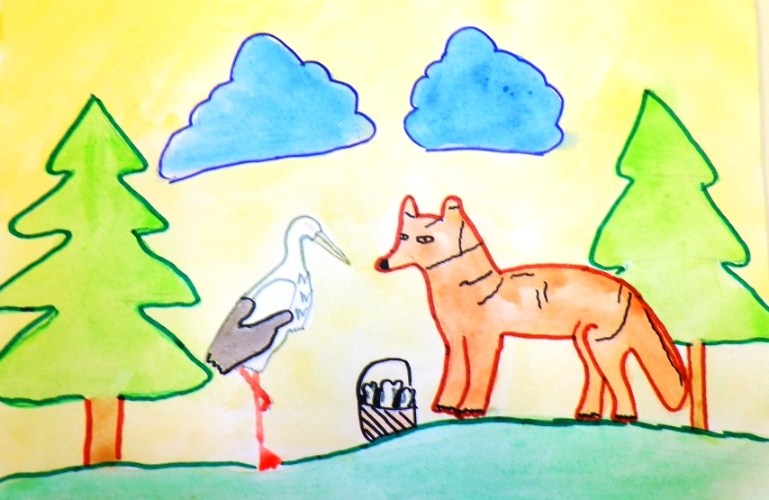

Slide 8
„Aužuols gyrpelnys“
„Šioje pasakėčioje Donelaitis vaizduoja poną – dvarininką. Jis parodomas pilnas didybės, išpuikęs, besityčiojąs iš baudžiauninkų. Dėl to sulaukia teisingo atpildo – jį nutrenkia perkūnas“. (J.Lebedys)
Pasakėčioje išjuokiami pagyrūnai ir garbėtroškos. Moko nesigirti, bet padėti žmogui, kai jam to reikia.
Kas save giria, tą perkūnas spiria
Aukštai laksto – mėšlus kapsto
(Lietuvių patarlės)

Slide 9
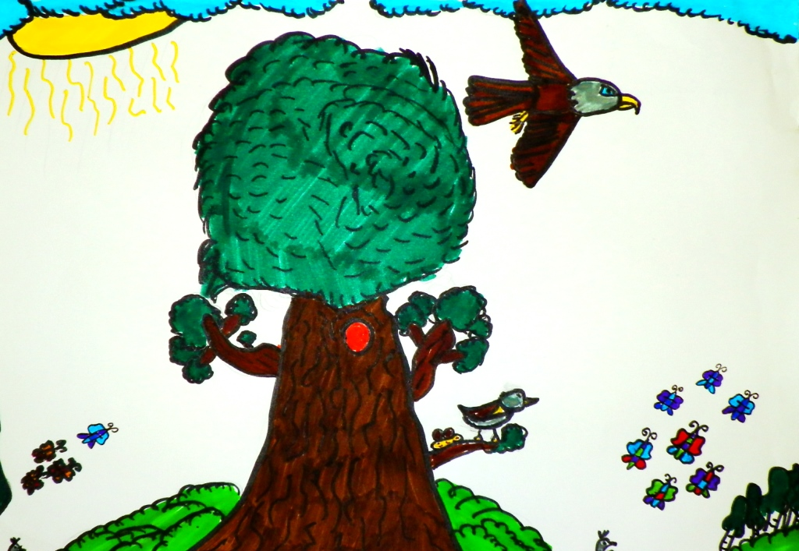

Slide 10
„Rudiks jomarkininks“
„Ši pasakėčia nukreipta prieš kolonistus. Tuo metu kolonistai gyveno šiltose lietuvių valstiečių pirkiose, versdamiesi svetimu geru“. (J.Lebedys)
Pasakėčia moko dorai gyventi ir duoną pačiam užsidirbti.
Be darbo gyventi – svetimu prakaitu praustis
Dirbti netingėsi – bado neregėsi
Kepti karveliai patys burnon nelekia
(Lietuvių patarlės)

Slide 11
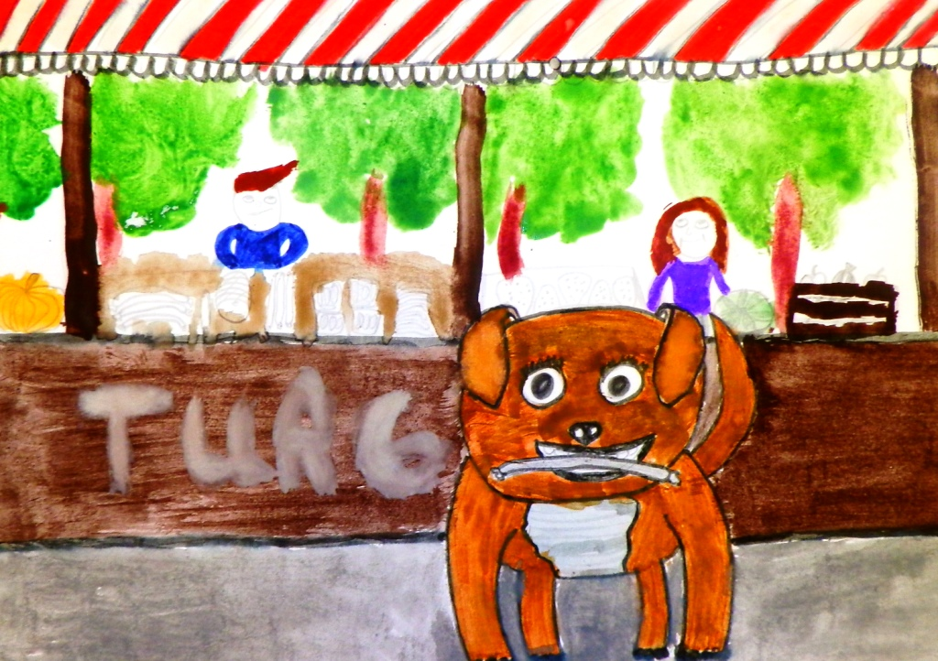

Slide 12
„Šuo didgalvis“
„K. Donelaitis šioje pasakėčioje atskleidžia feodalinio teismo šališkumą, parodo „mažojo“ žmogaus sunkią, beteisę padėtį feodalinėje visuomenėje“. (L.Gineitis)
Pasakėčioje vaizduojamas skriaudžiamas žmogus, kuris, kaip avelė, turi atiduoti viską, kad nutildytų savo priešus.
Dori varguose, sukčiai – šilkuose
Barzda už barzdos visada užsistos
(Lietuvių patarlės)

Slide 13
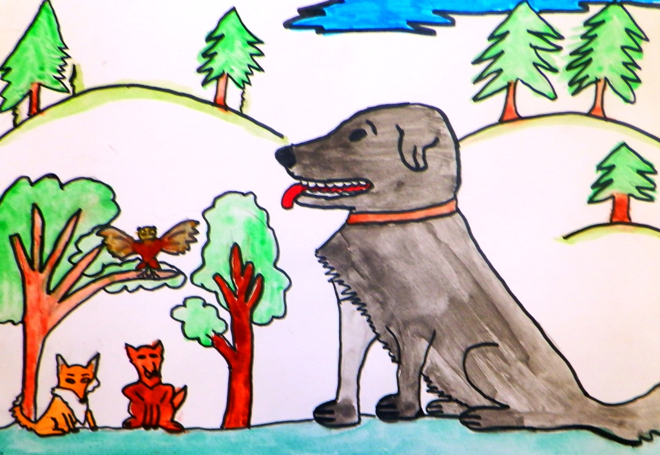

Slide 14
„Vilks provininks (bylininkas, teisėjas)“
„Ši pasakėčia nukreipta prieš valdininkus. Valdininkus demaskavo, nes jie gali kiekvieną apkaltinti ir nubausti“. (J.Lebedys)
Pasakėčia moko, jog tas, kuris nori bloga daryti, visada sugalvos, kaip pasiteisinti. Geriau tokių žmonių saugotis!
Kaltą visada atras
Kas kuom kvepia, tuo ir kitą tepa
(Lietuvių patarlės)

Slide 15
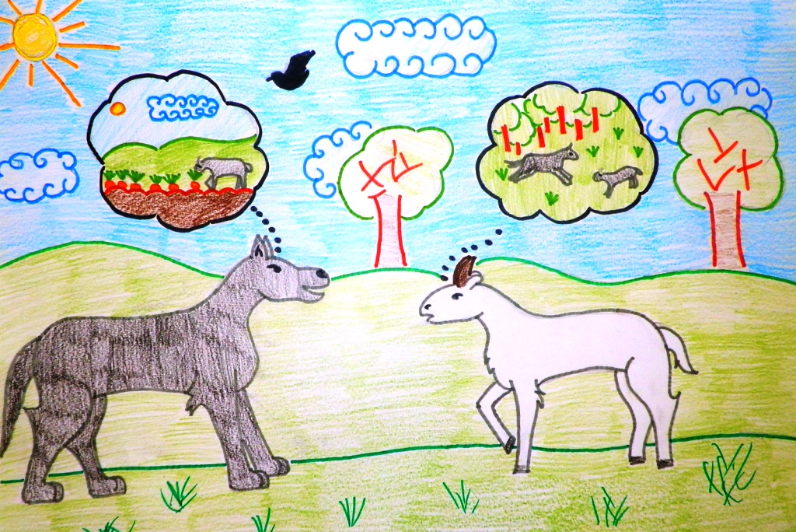

Slide 16
„Pasaka apie šūdvabalį“
„Pasakėčioje parodyti valstiečiai, jų ydos apsileidimas“. (J.Lebedys)
Šioje pasakėčioje Donelaitis išjuokia netvarkingus, apsileidusius žmones, kurie nenori gražiai gyventi ir elgtis“.
Kas varna gimęs, lakštingala nečiulbės
Koks paukštis, toks ir lizdas
Aklam kelio neparodysi, kvailam proto neįkrėsi (Lietuvių patarlės)

Slide 17
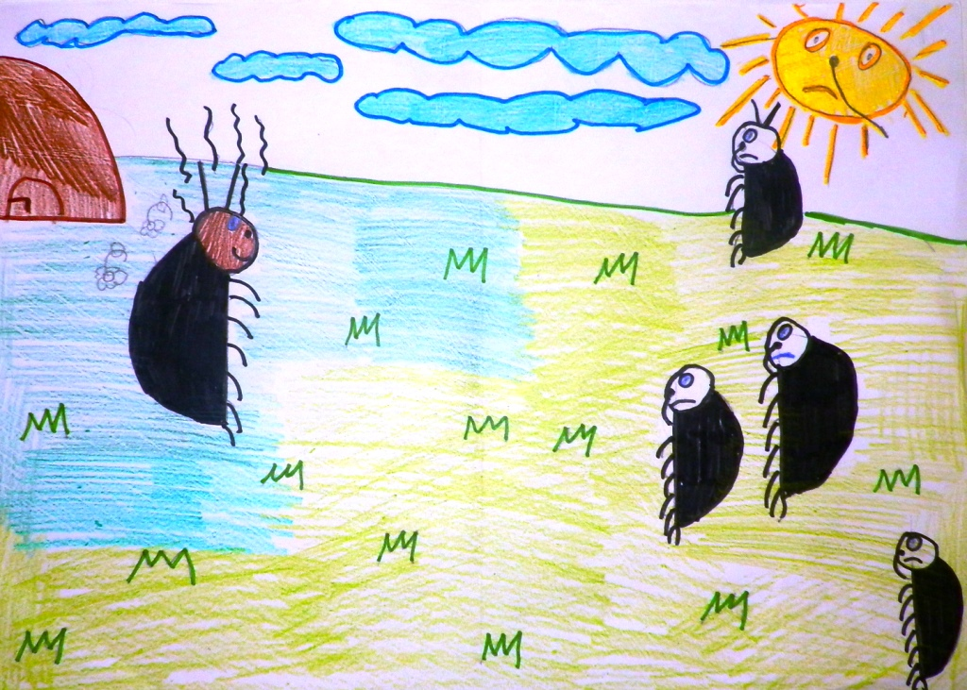

Slide 18
Kuo K. Donelaičio pamokymai svarbūs šių laikų žmonėms?
Dabartiniam jaunimui K. Donelaičio pasakėčios yra menkos svarbos, nes šiuolaikinis jaunimas pasakėčių nebeskaito, jiems tai nėra įdomu. Bet vaikams jos labai patinka, kadangi yra linksmos, įdomios, pamokančios. Man patiko skaityti šias pasakėčias, nes jos parodo, kaip reikia elgtis vienoje ar kitoje situacijoje. (Kotryna)
Pasakėčios pamoko, kad nereikia kitam daryti nieko blogo, neįžeidinėti ir neapkalbinėti draugo. Jei susipykstame su draugais, nevengti jų, o viską ramiai išsiaiškinti. (Dovilė)
Donelaičio pamokymai labai svarbūs šiuolaikiniams žmonėms, nes visada naudinga sulaukti patarimų ar pamokymų iš protingo žmogaus. (Linas)
K. Donelaičio pasakėčios įkvepia nenuleisti rankų, kad ir kaip kartais būtų sunku, nes jos pamoko daug gerų dalykų. (Valdas)
Mano nuomone, Donelaičio pamokymai nesipuikuoti, neapgaudinėti, netinginiauti mums yra svarbūs, nes žmogų puošia jo darbštumas, atsakomybė, mandagumas. Jei nori, kad su tavim gerai elgtųsi, gražiai bendrautų, turi pats taip elgtis su kitais. (Monika)

